Slide 1
La Méthode B

Slide 2
Introduction
La méthode B est une méthode apparue dans les années 80.Cette méthode formelle a de nombreuses applications dans des domaines divers et variés.
Cet exposé va nous permettre de vous en apprendre un peu plus notamment en vous présentant cette méthode ainsi que son fonctionnement et ses applications.

Slide 3
Sommaire
Introduction
Présentation de la méthode B
De l’analyse à la spécification B
La spécification et les outils nécessaires
Conclusion

Slide 4
Présentation de la méthode B (1)
Travaux de Jean Raymond Abrial (80’s)
Dérivé du langage Z → pas de lien entre les spécifications et le reste
Méthode B = méthode formelle
Ensemble de notations théoriques s’appuyant sur les mathématiques (Dijkstra)
Notes:
La méthode B a été crée dans les années 80 par Jean Raymond Abrial qui s’est appuyé sur les travaux réalisées sur la méthode Z.
La méthode Z ne permettait pas de faire le lien entre les spécifications et les autres étapes d’où la création du langage B qui intègre cette « fonctionnalité ».
La méthode B est une méthode formelle car elle s’appuie sur des notions mathématiques et plus particulièrement sur des travaux effectués par Dijkstra.

Slide 5
Présentation de la méthode B (2)
Développement incrémental des spécifications jusqu’à implémentation
Une notation pour tout le processus
Méthode fondée sur la PREUVE
Notion de machine abstraite
→ Outil de développement de logiciels prouvé mathématiquement
Notes:
La méthode B permet le développement incrémental des spécifications jusqu’à leur implémentation.(Voir le Cycle en V dans la 2nde partie).
Cette méthode est un outil de développement de logiciels prouvé mathématiquement: on vérifie que le code correspond bien à la spécification du problème

Slide 6
Présentation de la méthode B (3)
Méthode appliquée dans de nombreux domaines(Médecine,finance,aéronautique)
1ère entreprise à utiliser le B :GEC Alsthom & Matra transport
Utilisée également pour la ligne Météor à Paris, le TGV…
Notes:
La méthode B est appliquée dans de nombreux domaines qui vont de la médecine(appareil de monitoring),aux systèmes d’analyses financières.
Une des première entreprise à avoir utilisé cette méthode fut le GEC Alsthom avec Matra Transport pour contrôler la vitesse de la ligne Météor à Paris ainsi que pour le contrôle de la vitesse du TGV.

Slide 7
Présentation de la méthode B (4)
Développement B: raffinements successifs
Validation à chaque étape
Utilité d’une méthode formelle :éviter et éliminer les erreurs (spécification,conception,codage…)
Notes:
Le développement en B est constitué d’étapes successives de raffinement(spécification → codage).Chaque étape est validée.
L’utilisation d’une méthode formelle permet d’éviter et d’éliminer les erreurs de spécification,de conception et de codage.

Slide 8
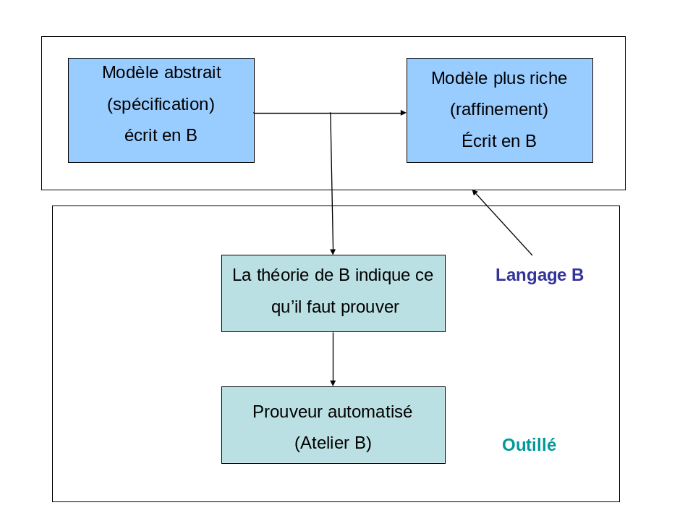
Présentation de la méthode B (5)
Principe de B : 3 ingrédients : Modélisation, raffinement et preuve

Slide 9
De l’analyse à la spécification B(1)
Rappel : Méthode formelle
Définition de la méthode B
S’appuie sur cycle de développement logiciel → Cycle en V
Notes:
Une méthode formelle est une méthode permettant un raisonnement précis et rigoureux à l’aide de méthodes mathématiques sur des programmes pour démontrer leur validité.
La méthode B est donc une méthode formelle qui, grâce à des spécifications abstraites, permet de modéliser le comportement d’un programme. On pourra ainsi obtenir un modèle concret à l’aide de raffinements successifs.
La méthode B s’appuie sur un cycle de développement logiciel :le cycle en V

Slide 10
De l’analyse à la spécification B(2)
Cycle en V
Analyse des besoins
Test d’acceptation
Spécification
Test Système
Conception Architecturale
Test d’Intégration
Conception Détaillée
Tests Unitaires
Programmation

Slide 11
De l’analyse à la spécification B(3)
Différentes étapes : Analyse des besoins
    Analyse du cahier des charges
    Analyse des interactions Logiciel/Environnement
    Analyse des propriétés invariantes(faits,hypothèses,besoins)
    Analyse des comportements (Diagramme de séquence)
    Analyse des réactions (Diagramme d’état-transitions)
Notes:
Pour aboutir à une spécification en B, il y a plusieurs étapes à effectuer avec rigueur

Slide 12
De l’analyse à la spécification B(4)
Analyse des interactions(analyse du cahier des charges)
  Identification des acteurs, actions et système
  Définition des actions effectuées par l’acteur
  Définition des interactions du logiciel avec l’acteur
Notes:
L’analyse des interactions permet d’identifier les acteurs et leurs actions ainsi que leurs répercutions sur le système.

Slide 13
De l’analyse à la spécification B(5)
Diagramme de cas
Diagramme Use-Case
Distributeur de boissons
Introduire la monnaie
Choisir une boisson
Utilisateur
Notes:
Exemple de diagramme de cas:
L’utilisateur(acteur) introduit la monnaie (action) dans le distributeur(système).Il choisit ensuite la boisson qu’il désire(action).

Slide 14
De l’analyse à la spécification B(6)
Analyse des propriétés invariantes
  Définition des faits, hypothèses et besoins
Notes:
Cette étape permet de:
- définir les propriétés statiques du système (comportement implicite du système) à l’aide de faits
- définir le comportement attendu de l’environnement à l’aide d’hypothèses
- définir le comportement attendu du logiciel à l’aide des besoins

Slide 15
De l’analyse à la spécification B(7)
Analyse des comportements
  Étude de certains comportements du système à l’aide de scénarios ou diagrammes de séquence
Notes:
L’analyse des comportements permet à l’aide de scénarios (ou diagrammes de séquences) de montrer un ensemble d’objets et leurs relations ainsi que les messages pouvant en résulter.

Slide 16
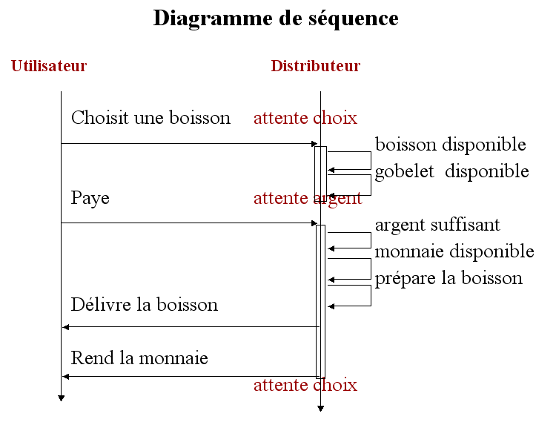
De l’analyse à la spécification B(8)
Notes:
Exemple de diagramme de séquence

Slide 17
De l’analyse à la spécification B(9)
Analyse des réactions
  Définition du comportement du système à l’aide d’un diagramme d’états-transitions
Notes:
L’analyse des réactions permet de définir le comportement précis et attendu du système pour chaque acteur,pour chaque action qu’il effectue ou déclenche et pour tous les états possibles du système.

Slide 18
De l’analyse à la spécification B(10)
R1. Quand un utilisateur choisit une boisson (une parmi les 6)
Si le distributeur est en attente de choix de boisson
Et Si la boisson est disponible
Alors le distributeur attend que l’utilisateur paye
R2. Quand un utilisateur choisit une boisson (une parmi les 6)
Si le distributeur est en attente de choix de boisson
Et Si la boisson n’est pas disponible
Alors le distributeur reste dans l’attente d’un choix de boisson
Et envoie en réponse un message « boisson non disponible »

Slide 19
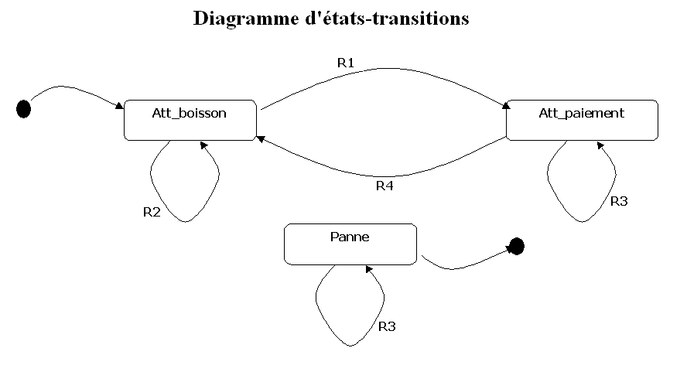
De l’analyse à la spécification B(11)

Slide 20
De l’analyse à la spécification B(12)
Étapes nécessaires menant à l’implémentation :
Spécification B

Slide 21
La spécification et les outils nécessaires(1)
Étape suivant l’analyse des besoins
Définit les objets et opérations
Vérifie la cohérence de l’analyse des besoins
Notes:
Une fois l’analyse des besoins effectuée, on peut passer à la spécification en B. Celle-ci permet de définir les objets et opérations permettant de modéliser le système mais elle permet également de vérifier la cohérence et la complétude de l’analyse des besoins.

Slide 22
La spécification et les outils nécessaires(2)
Machine abstraite composée de plusieurs clauses:
    MACHINE
    SETS
    CONSTANTS
    PROPERTIES
    VARIABLES
    INVARIANT
    INITIALISATION
    OPERATIONS
    END
Notes:
La méthode B étant une méthode abstraite, on travaille donc sur une machine abstraite.

Slide 23
La spécification et les outils nécessaires(3)
Machine : nom de la machine
Sets : liste des ensembles abstraits et énumérés
Constants : liste des constantes
Properties : Définition des types et propriétés des constantes
Variables : liste des variables
Invariant : Définition des types et propriétés des variables
Initialisation : initialisation des variables
Opérations : liste des opérations effectuées

Slide 24
La spécification et les outils nécessaires(4)
MACHINE
  DISTRIBUTEUR_BOISSON
SETS
BOISSON ;
ETAT = {att_boisson, att_paiement, panne} ;
REPONSE = {boisson_non_disponible, veuillez_payer,
prenez_la_boisson, somme_versee_insuffisante}
CONSTANTS
cafe_sucre, cafe_non_sucre, cafe_plus_sucre, pas_de_choix,
prix_boisson , piece_acceptees, boissons_servies
Notes:
Le nom de la machine est « Distributeur_boisson ».
On définit au départ un certain nombre d’ensembles.
L’ensemble BOISSON est vide.L’ensemble ETAT contient les differents états que peut prendre le distributeur.L’ensemble REPONSE contient tous les messages qui seront affichés par le distributeur.
On définit également un certain nombre de constantes dont la valeur ne sera pas modifiée.

Slide 25
La spécification et les outils nécessaires(5)
PROPERTIES
cafe_sucre : BOISSON &
cafe_non_sucre: BOISSON &
cafe_plus_sucre: BOISSON &
pas_de_choix : BOISSON &
prix_boisson : NATURAL &
piece_acceptees : POW (NATURAL) &
boissons_servies : POW(BOISSON) &
card(boissons_servies) = 6 &
Notes:
La clause properties permet de préciser à quels ensembles appartiennent les constantes (type) ainsi que les propriétés de ces constantes.

Slide 26
La spécification et les outils nécessaires(6)
OPERATIONS
rep <-- Choisir_boisson (boi) =
PRE boi : BOISSON & boi /= pas_de_choix &
etat_courant = att_boisson THEN
IF boi : boissons_disponibles THEN
utilisateur := boi ||
etat_courant := att_paiement ||
rep := veuillez_payer
ELSE
rep := boisson_non_disponible
    END
END;
Notes:
La clause OPERATIONS contient toutes les opérations qui correspondent aux « services offerts » par le distributeur ainsi que son comportement.
Ici la fonction est « Choisir_boisson » qui prend en paramètre une boisson.
La clause PRE permet de définir des pré conditions qui permettront de vérifier que ce qui a été défini au départ correspond bien. Ici on prendra soin de vérifier que notre paramètre « boi » est bien de type BOISSON et que l’on a pas de message « pas de choix » (pas de boisson disponible) mais également que l’on est pas déjà en attente d’une boisson.
Si jamais la boisson demanée est disponible alors on l’affecte à l’utilisateur,on fait passer la machine en attente paiement et on renvoie le message « Veuillez payer ».
Si jamais la boisson n’est pas disponible, on renvoie le message « boisson non disponible »

Slide 27
La spécification et les outils nécessaires(7)
Quelques règles :
    Prouver l’invariant par l’initialisation d’un composant
    Correction de la machine : prouver les obligations de preuve (PO)
    Système correct si les variables vérifient l’invariant

Slide 28
La spécification et les outils nécessaires(8)
Différents outils de modélisation
Plus connu : l’Atelier B par Clearsy
La Balbulette (ou Click’n’Prove)
B ToolKit

Slide 29
Conclusion
La méthode B est une donc une méthode complète permettant de modéliser un système et de le spécifier à l’aide d’ une notation unique.
Cette notation permet donc de spécifier, analyser,modéliser et implémenter un système sans changements entre les différentes étapes.

Slide 30
Sources
http://www.sciences.univ-nantes.fr/info/perso/permanents/habrias/methodb.html#1
Cours de Nicole Lévy – Iut De Vélizy
http://www.atelierb.societe.com/
http://www.loria.fr/~cansell/cnp.html

